Slide 1


Мультимодальная Платформа Визуализации,
Оптимизированная для Переднего Отрезка

Slide 2








Мультимодальная функциональность, которая Вам нужна
Качество изображения,
которое вы ожидаете
Расширенный дизайн, который вы хотите (по выбору)
Imaging App
Визуализация передней камеры и угла
Визуализация роговицы и склеры
Визуализация хрусталиков и обеих поверхностей
Универсальные шаблоны сканирования
Периферийная визуализация
+
Cornea App
Топография роговицы
Cataract App
Metrics App
Осевая длина
Толщина хрусталика Истинная глубина передней камеры
Центральная толщина роговицы
Передняя осевая кривизна Общая роговичная рефракция
Полный волновой фронт роговицы
Калькулятор сферических и торических ИОЛ
Формулы:
SRK/T
Haigis, Haigis L Holladay I
Формулы Barrett (Universal II, Toric, True-K, True-K Toric)
Определение угла
передней камеры
Томография роговицы
Пахиметрия
Диаграммы 360°
параметров углов
Общая роговичная
рефракция
Анализ волнового фронта роговицы
Объем передней
камеры
Свод хрусталика
Дифференциальные
карты роговицы
Толщина хрусталика
Анализ
прогрессирования
Ручные измерения
Импорт ULIB
Импорт IOL CON Интерфейс Okulix
Испытайте надежную диагностику и оптимизацию рабочего процесса
Визуально подтверждайте все измерения с помощью исключительно четких ОКТ-изображений с перенастраиваемым источником
Повысьте производительность и экономьте пространство с помощью настраиваемой компактной платформы, которая отвечает Вашим индивидуальным потребностям.
Упростите перемещение пациента и трансформируйте Ваш клинический рабочий процесс.
Откройте скорость и безопасность управления снимками HEIDELBERG EYE EXPLORER HEYEX 2

Slide 3
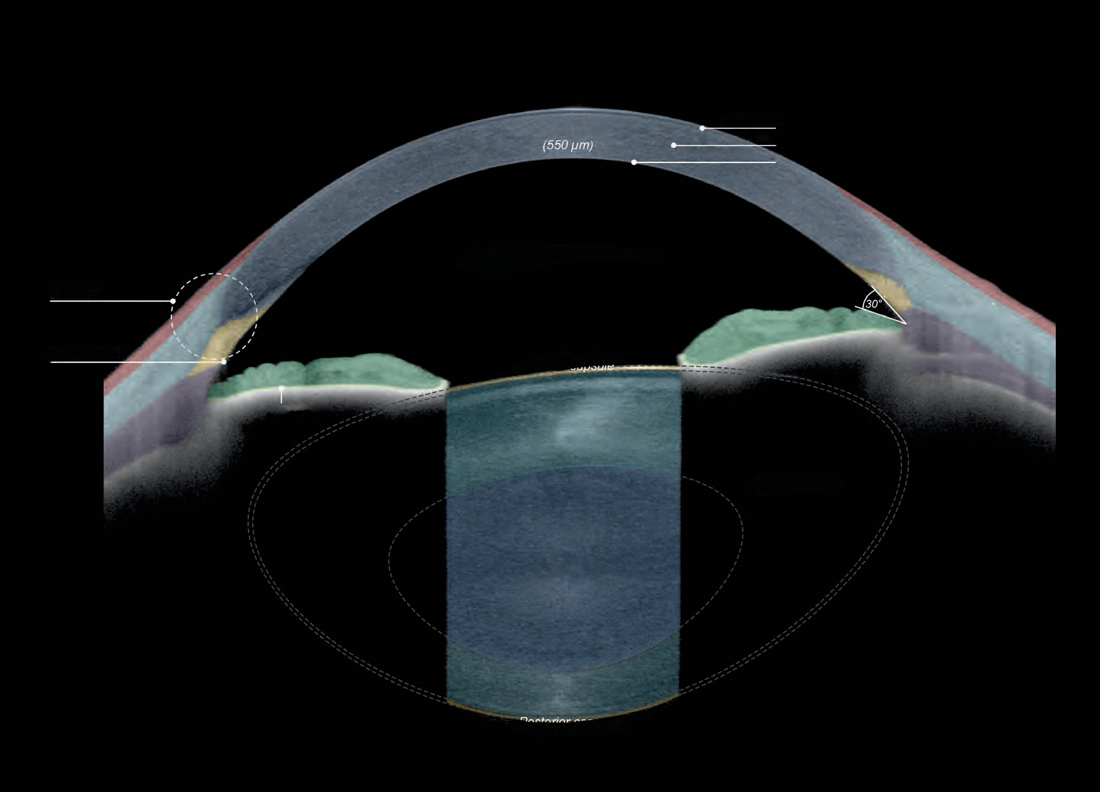
Анатомия переднего сегмента
Роговица
Эпителий
Строма
Эндотелий
Передняя камера
КОНЪЮКТИВА
Лимб
СКЛЕРА
Склеральнаяшпора
Радужка
Передняя капсула хрусталика
ЦИЛИАРНОЕ ТЕЛО
Эпителий
радужки
Кортекс
хрусталик глаза
Ядро
ОКТ-изображения высокого разрешения
с перенастраиваемым источником обеспечивают самые важные исследования
и измерения переднего сегмента

Slide 4
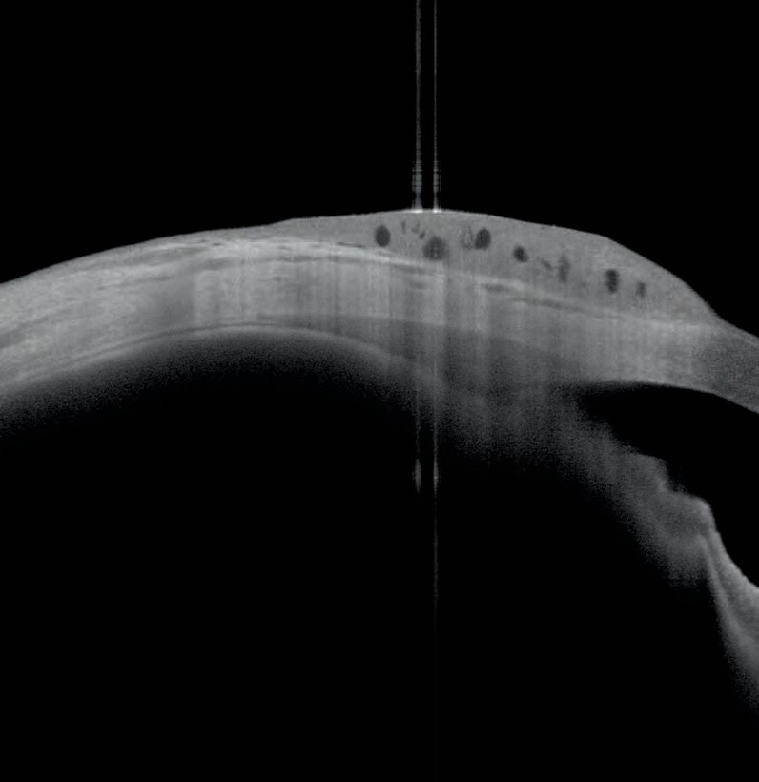
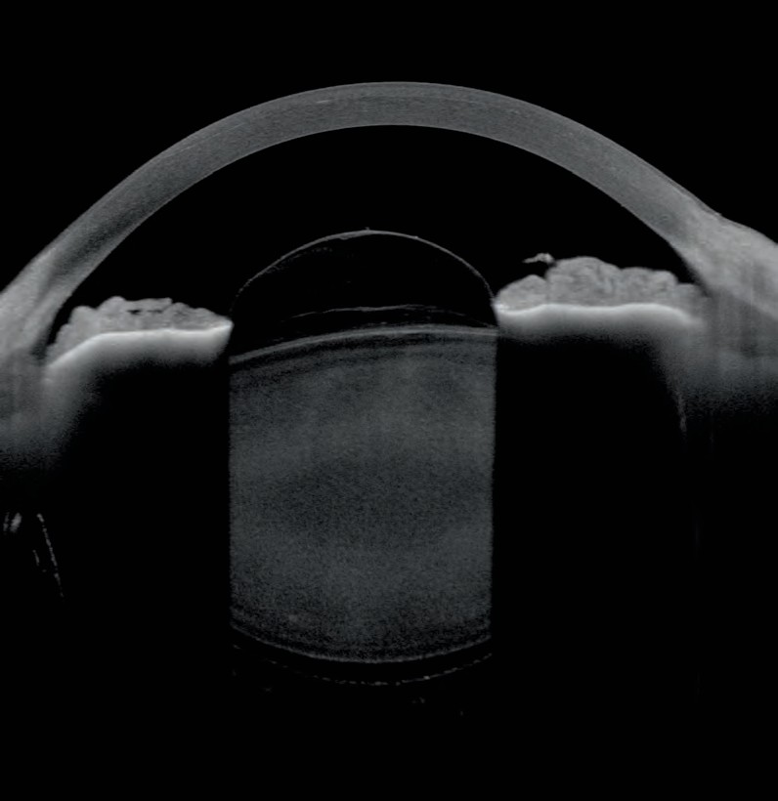
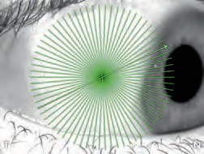
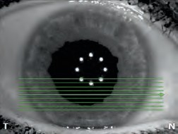
Imaging App – Увеличьте надежность своих клинических исследований
Imaging App является стандартным приложением. Визуализируйте различные патологии переднего сегмента или результаты хирургического лечения, такие как кератопластика, имплантированные ИОЛ, роговичные кольца
Детальная визуализация склеры, цилиарного тела и прямой мышцы поможет Вам в диагностике и лечении патологий, которые влияют на эти анатомические структуры.
T
N
T
N
Невус конъюнктивы (латеральное крепление)
Снимок любезно предоставил: доктор Sacha Nahon-Esteve, Ницца, Франция

Slide 5
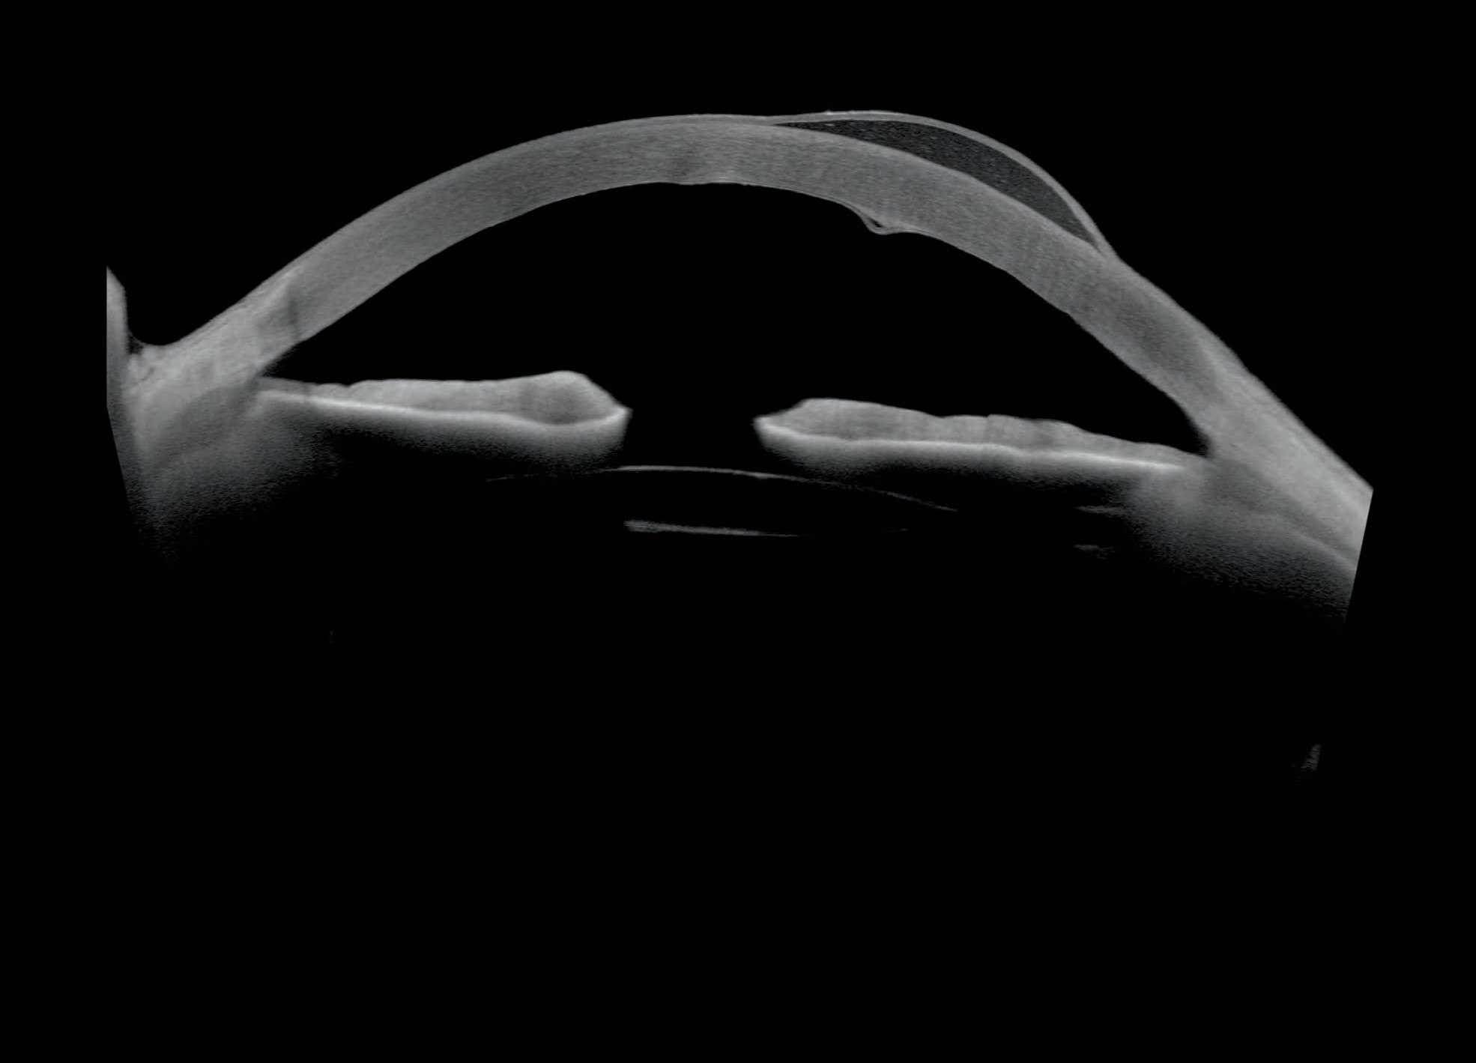




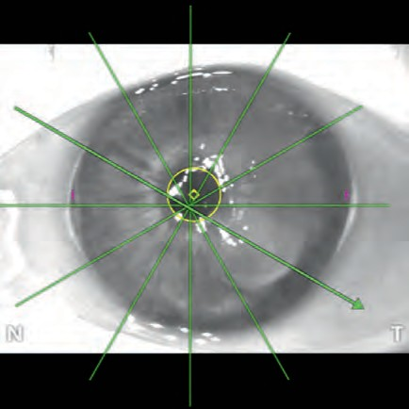

Булла
Отслойка десцеметовой оболочки
ИОЛ
Посттравма, стекловидное тело в передней камере
N T

Slide 6
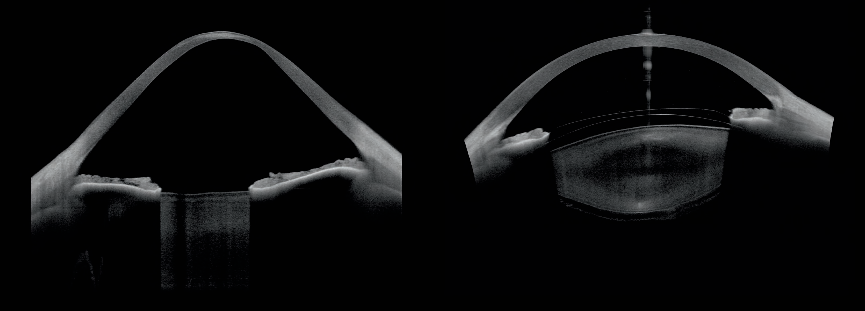




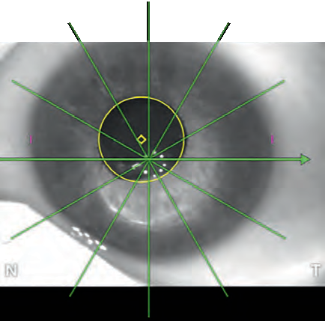
Рубец
Тяжелый кератоконус
Снимок любезно предоставил: доктор Kieren Darcy, бакалавр медицины, член Королевского колледжа хирургов (Англия), сертифицированный лазерно-рефракторный хирург, член Королевского коллежа офтальмологов, MBA, Бристоль, Англия
N
T

Slide 7
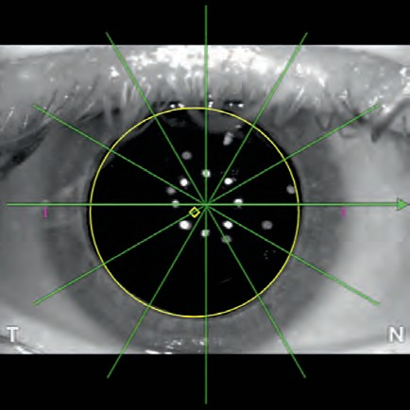

Факичная интраокулярная линза
Стекловидное тело
Факичная интраокулярная линза при мидриазе
Снимок любезно предоставил доктор Tobias Dunker, Галле, Германия

Slide 8
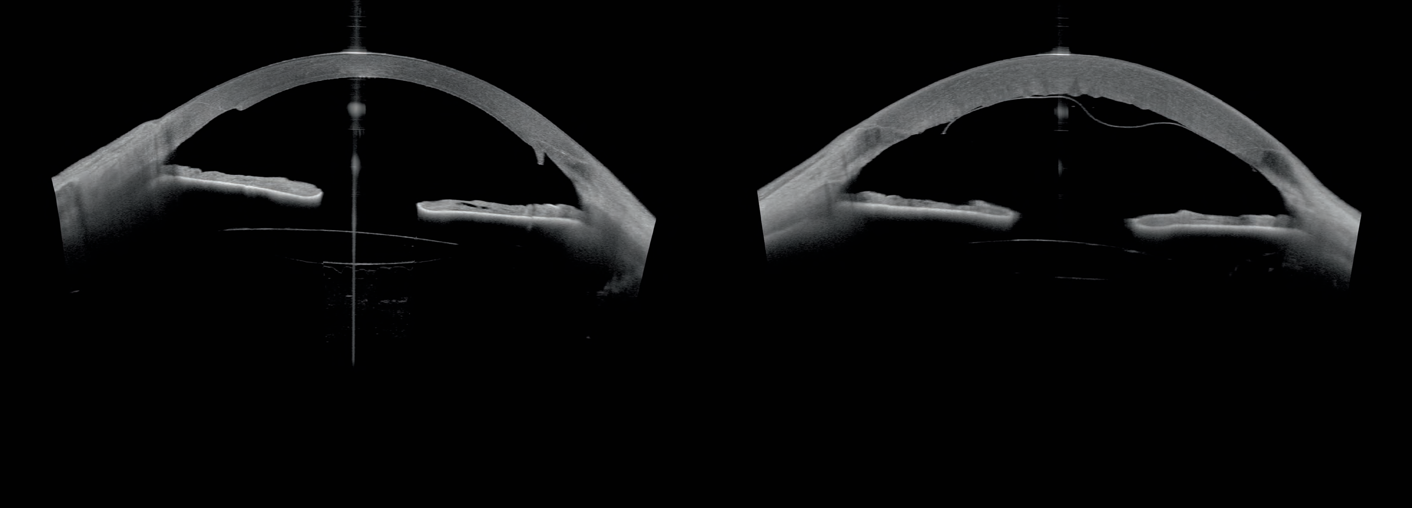
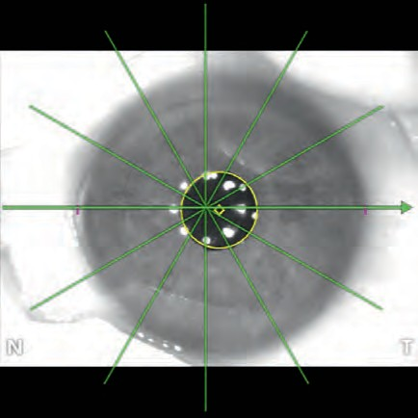
DSAEK
Разрез
Разрез
ИОЛ
Стекловидное тело
Задняя автоматизированная послойная кератопластика (DSAEK) Снимок любезно предоставил: доктор Kieren Darcy, бакалавр медицины, член Королевского колледжа хирургов (Англия),
N
T

Slide 9
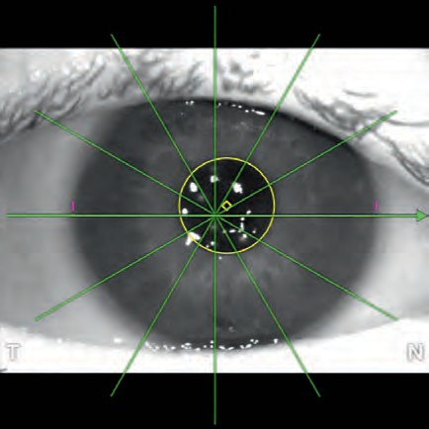
Разрез
Разрез
Отслойка десцеметовой оболочки при DMEK
ИОЛ
Эндотелиальная кератопластика десцеметовой оболочки (DMEK) Снимок любезно предоставил доктор Tobias Dunker, Галле, Германия
N
T

Slide 10
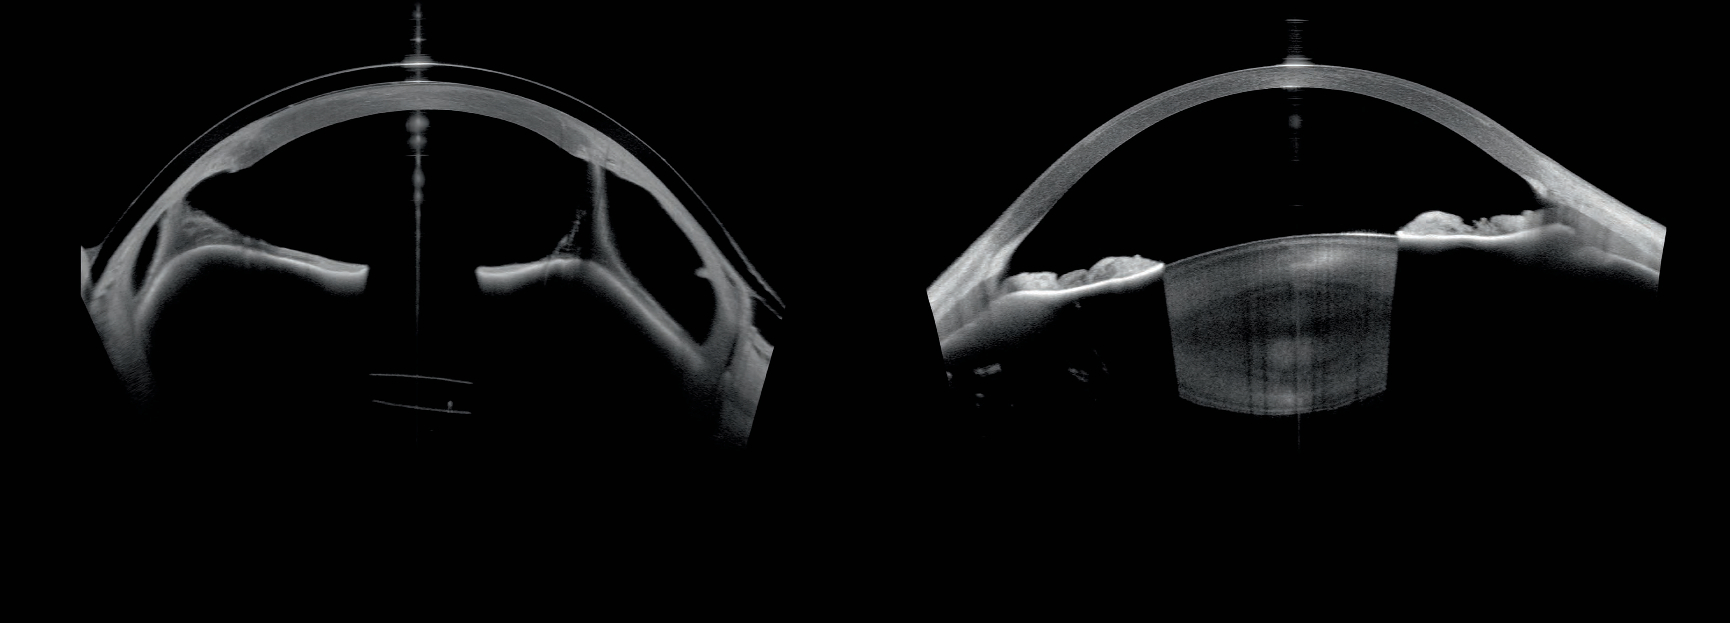
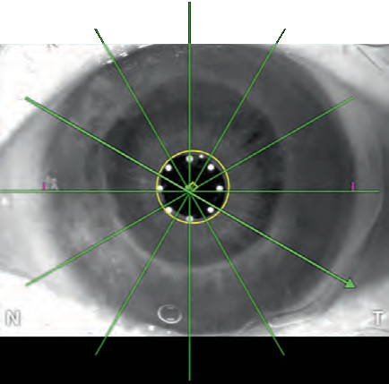

Донорская роговица
Контактаная линза
Передняя синехия
Родная роговица
Передняя синехия
ИОЛ
Кератопластика. передняя синехия, псевдофактичный глаз
с контактной линзой
Снимок любезно предоставил доктор Tobias Dunker, Галле, Германия
N T

Slide 11
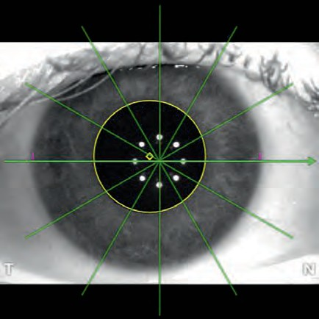

LASIK лоскут
T N

Slide 12
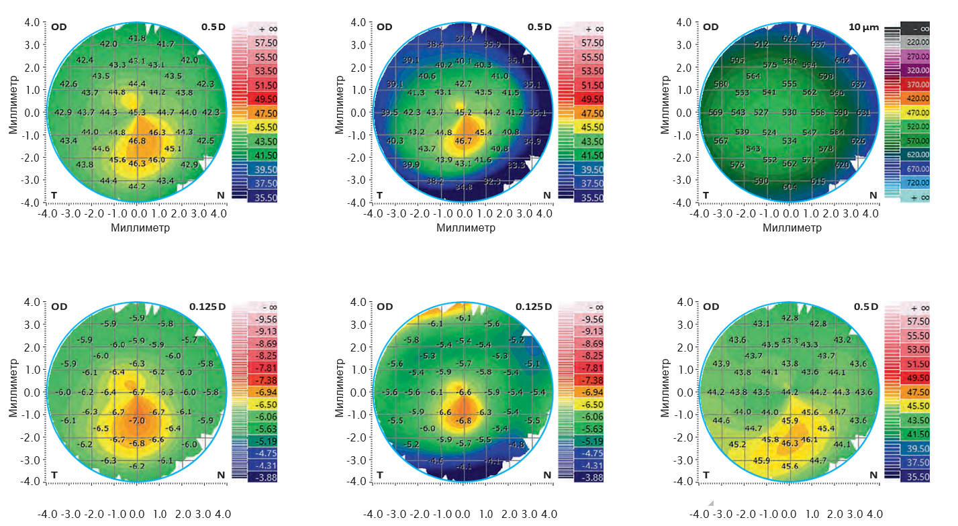
Cornea App – Настраиваемые отчеты повышают качество
Вашего рабочего процесса
Передняя кривизна
Передняя тангециальная кривизна Пахиметрия
Задняя осевая кривизна
Задняя тангециальная кривизна
Общая роговичная рефракция
Кератоконус в режиме Multiview
Снимок любезно предоставил: доктор, Oliver Findl, MBA, FEBO, Вена, Австрия

Slide 13

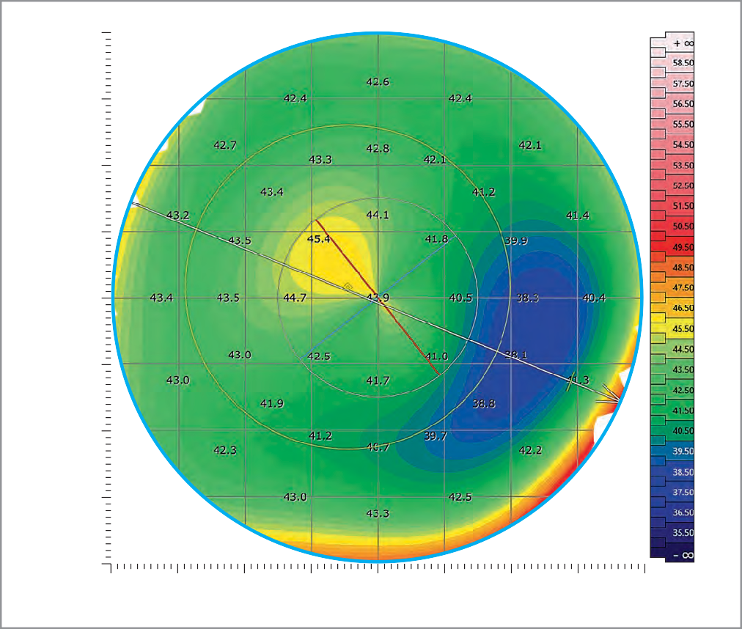
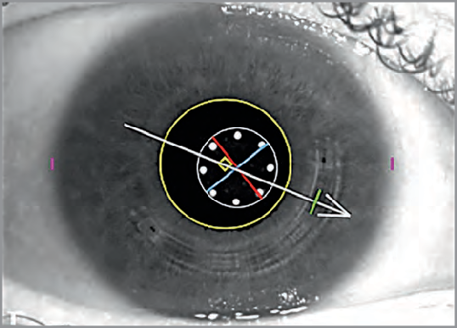
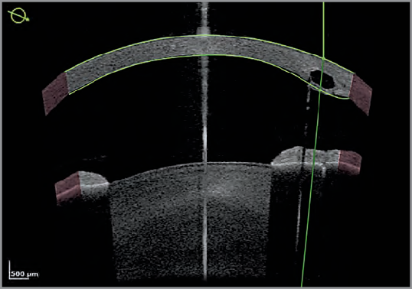
Карты роговицы соотносятся с изображениями с камеры и ОКТ
Карта общей роговичной рефракции
Изображение с ИК-камеры
Скан изображения сечения ОКТ
Интрастромальное роговичное кольцо (сегмент)
Снимок любезно предоставил: доктор, Oliver Findl, MBA, FEBO, Вена, Австрия

Slide 14
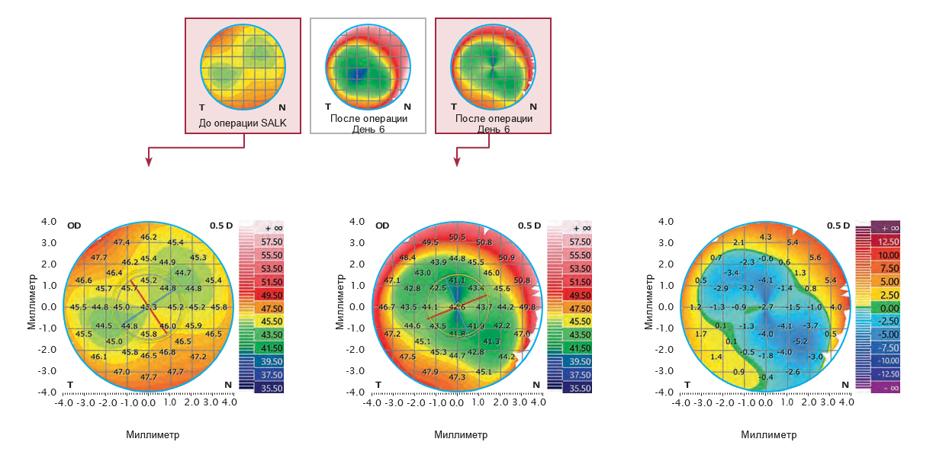
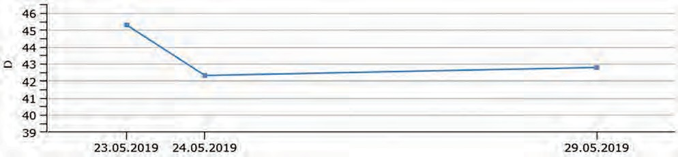
Визуализируйте, измеряйте, документируйте прогресс
Обследования
– Карта роговичной рефракции:
Базовая линяя
До операции SALK
Последующие действия
После операции день 6
Различия между Базовая линия и Последующие действия
Анализ тенденции Общая роговичная рефракция К (среднее)
Посещения До операции После операции день 1
После операции день 6
Передняя ламеллярная кератопластика - SALK

Slide 15
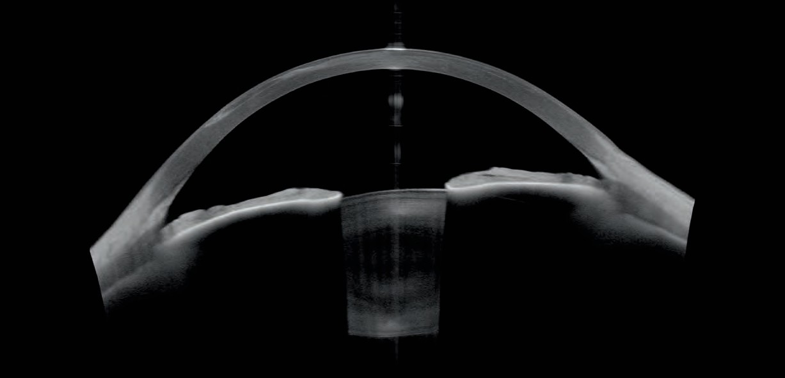
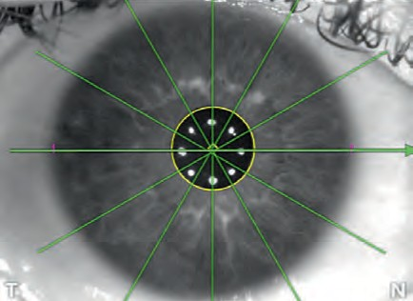
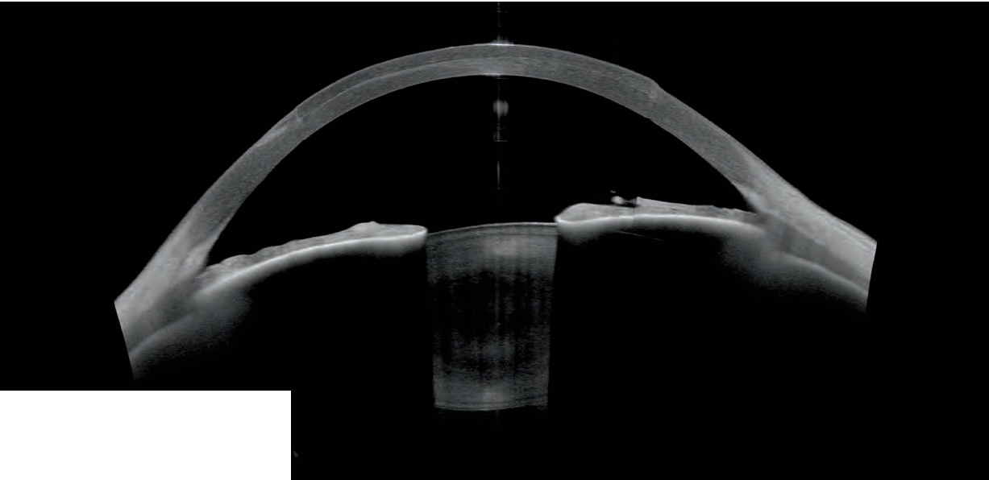
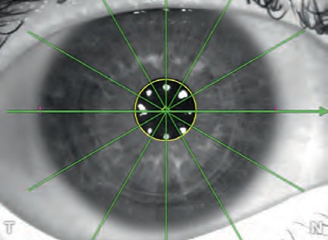
Базовая линяя
До операции SALK
Последующие действия
День 6 После операции SALK

Slide 16
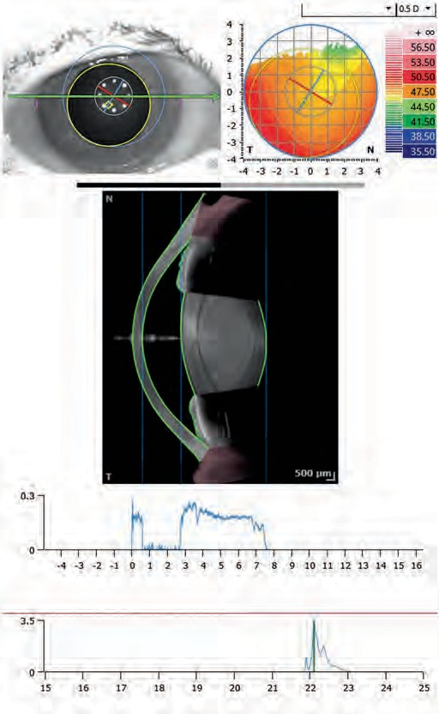
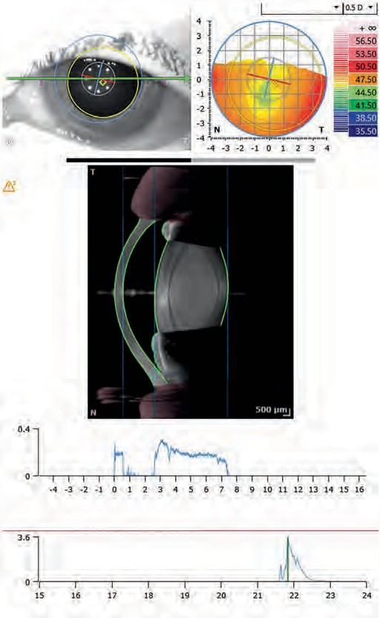
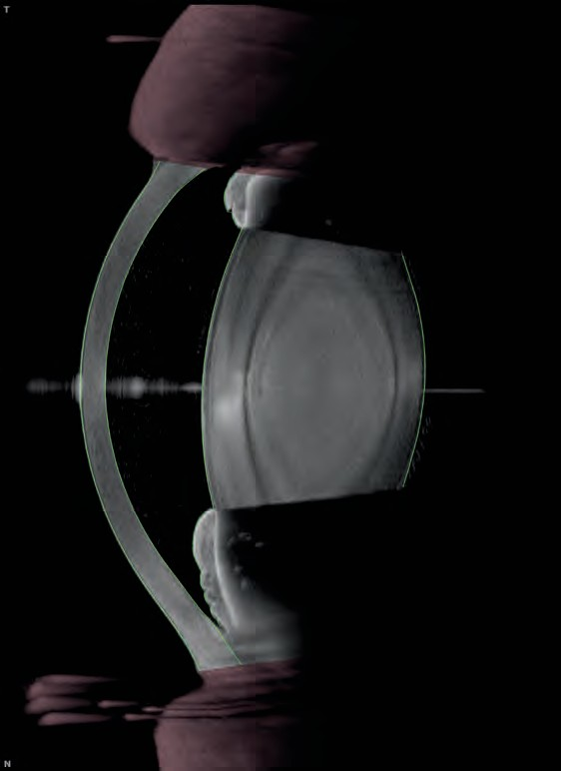
Cataract App – Подтверждайте биометрию на ОКТ-изображениях
Осевая длина: 22,10 мм ±0,001 мм
Осевая длина: 21,83 мм ±0,002 мм
Состояние глаза: без операций, факичный, только стекловидное Тело
Состояние глаза: без операций, факичный, только стекловидное Тело
Легко сравните данные биометрии обоих глаз. Оптимизируйте свой рабочий процесс с помощью ОКТ-изображений для того, чтобы визуально подтвердить Ваши данные биометрии. Смотрите за тем, что Вы измеряете, и измеряйте то, что видите – для большей уверенности.

Slide 17
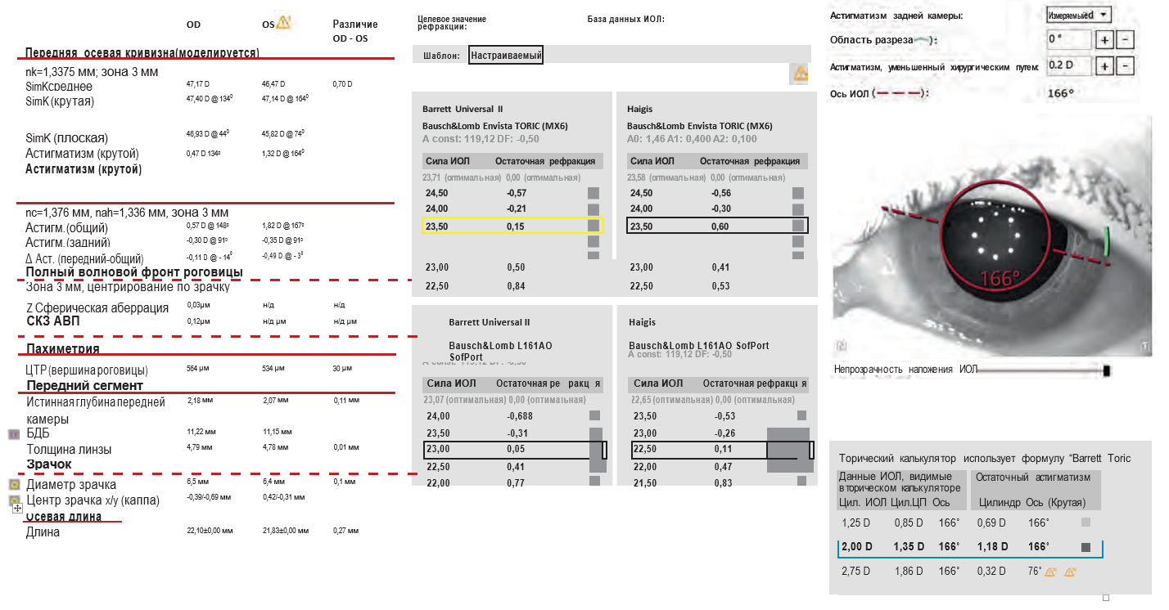
Экономьте время и ускоряйте Ваш рабочий процесс
Таблица параметров
Основные Премиум ИОЛ
Сферический калькулятор OS
Состояние глаза: без операций, факичный,
только стекловидное тело
Торический калькулятор OS
Используя соответствующую таблицу параметров, Вы можете легко определить различия между правым и левым глазом. Встроенные калькуляторы сферических и торичеких ИОЛ прибавляют еще больше надежности Вашей предоперационной процедуре и ускоряют Ваш рабочий процесс.

Slide 18
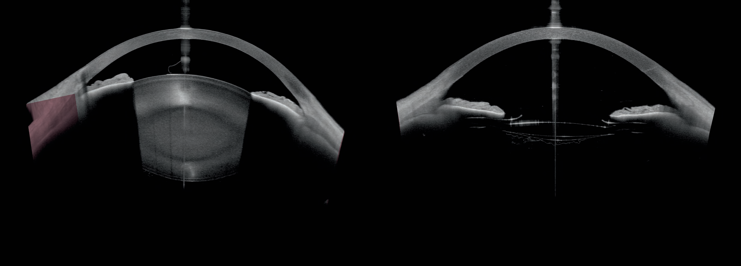
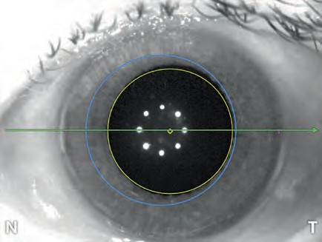


Псевдоэксфолиативный (ПЭС) материал
Светонепроницаемый хрусталик
Ядерная катаракта 3 + с псевдоэксфолиативным синдромом (ПЭС) Image courtesy: Oliver Findl, MD, MBA, FEBO, Vienna, Austria
N
T

Slide 19


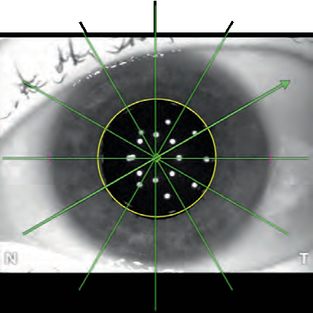

Разрез
ИОЛ
Псевдофакический глаз с расширенным зрачком,
посткатаракта и капсулотомия
Подтверждайте надежность Ваших данных, используя Приложение Imaging App,
если есть клинические показания
Снимок любезно предоставил: доктор Ulrich Kellner, Зигбург, Германия
N T

Slide 20
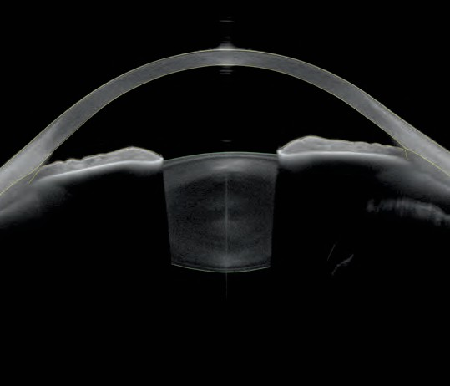
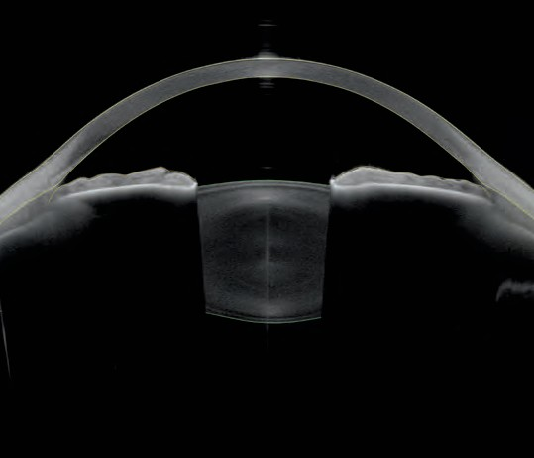
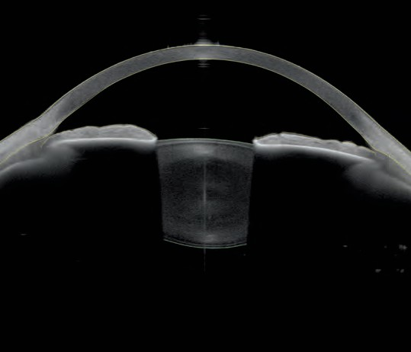



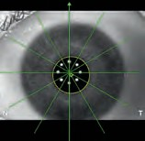
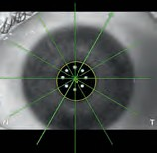
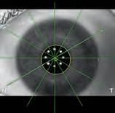
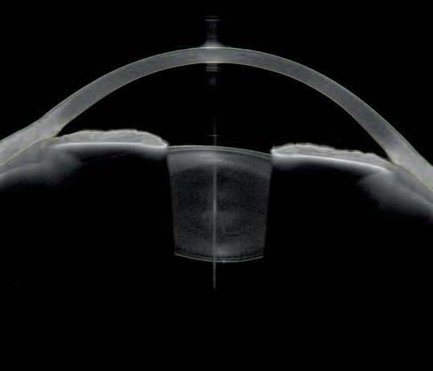
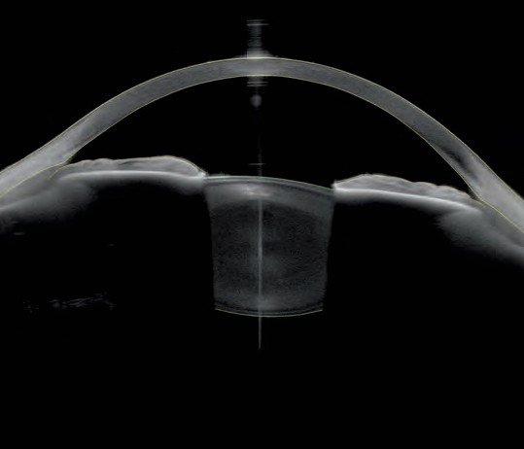
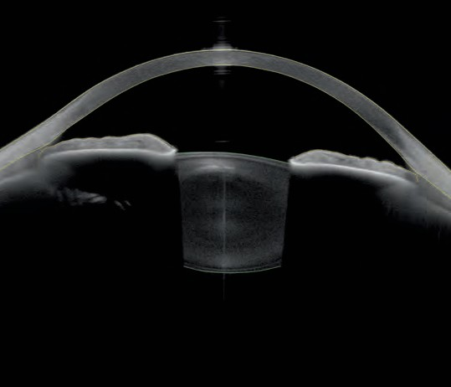



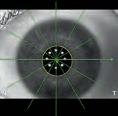
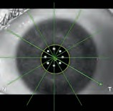
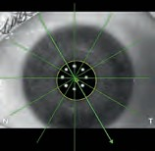
Metric App – Измеряйте то, что Вы видите
A
B
C
D
E
F

Slide 21
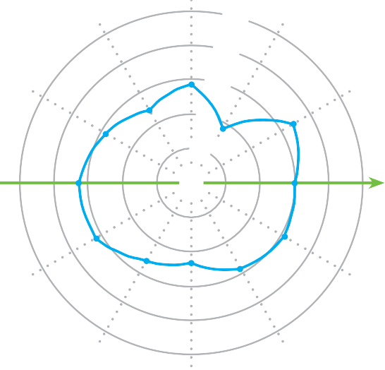
Краткий обзор параметров переднего сегмента
УПК 500
ПОТД 500
A
29°
A
0.093 mm² B
0.080 mm²
0.4 mm²
F
24°
B
18°
F
0.103 mm²
50°
40°
30°
20°
10°
0°
E 29°
34° C
E
0.114 mm²
0.3 mm²
C
0.111 mm²
0.2 mm²
0.1 mm²
D
0.113 mm²
D
0.104 mm²
D 33°
30° D
0.0 mm²
32°
31°
0.111 mm²
C
0.107 mm²
E
C E
26°
B
29°
F
0.091 mm²
B
0.100 mm²
F
23°
A
0.074 mm²
A
N T
N T
Получите пользу от краткого обзора параметров переднего сегмента, используя диаграммы 360° для оптимизации Вашей клинической рутины.
Приложение Metrics App содержит в себе возможность измерения существенного количества метрических параметров, таких как истинная глубина передней камеры, углы передней камеры (УПК), расстояние угла открытия (РУО), угол склеральной шпоры (УСШ), пространство области трабекулярной диафрагмы (ПОТД), расстояние УПК, расстояние от шпоры до шпоры, центральная толщина роговицы и расстояние от белого до белого.

Slide 22
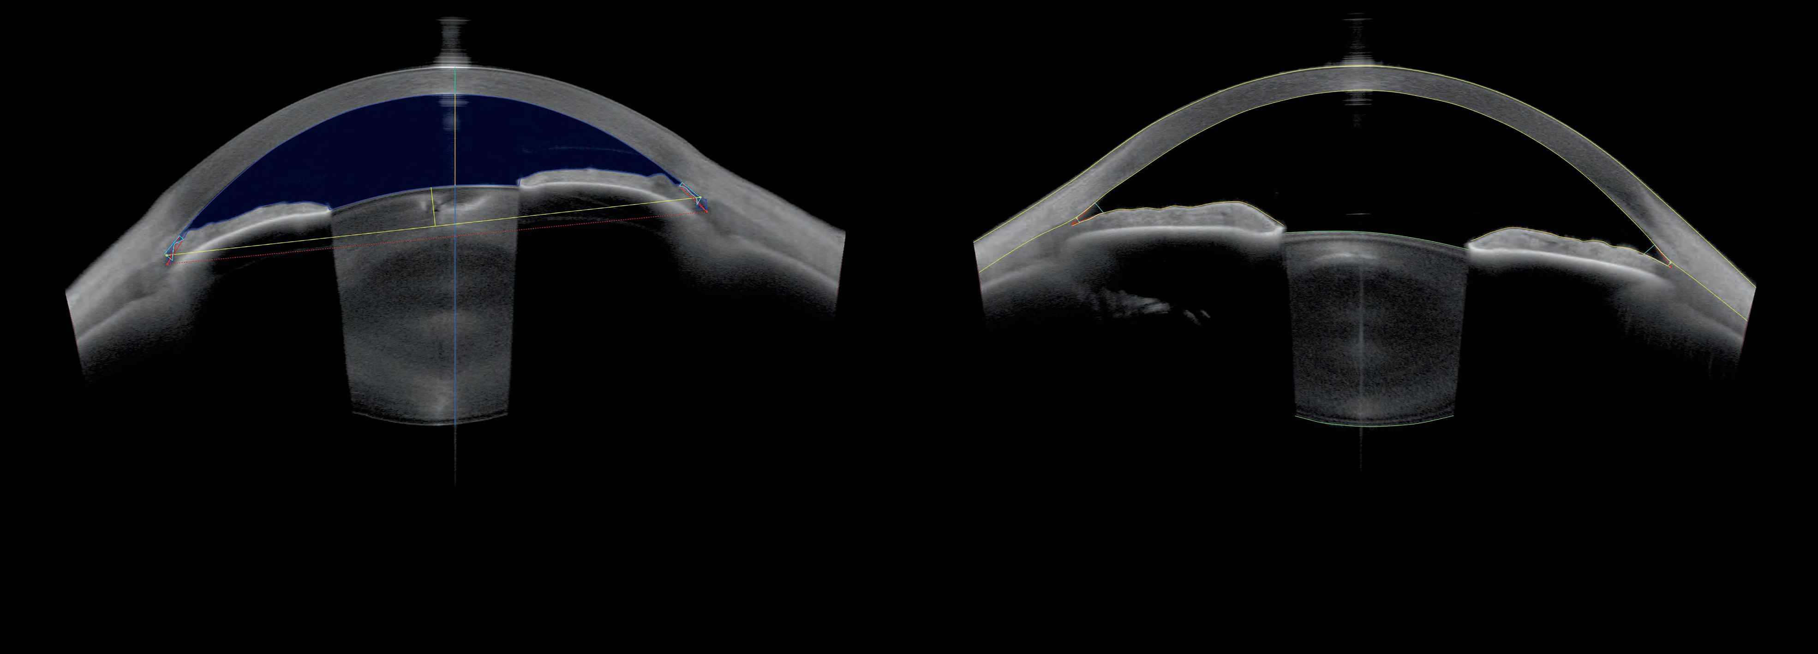
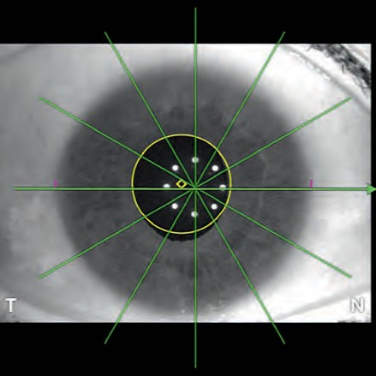

Закрытый угол
Закрытый угол
Утолщенный
хрусталик
Закрытые углы передней камеры и утолщенный хрусталик
Снимок любезно предоставил: доктор Ulrich Kellner, Зигбург, Германия
T N

Slide 23
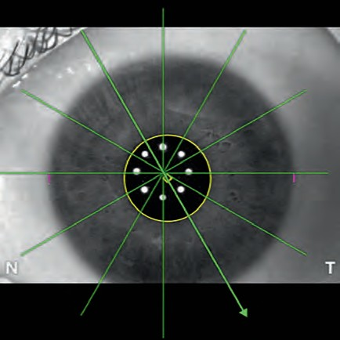


Открытый угол
Открытый угол
Открытые углы передней камеры
Снимок любезно предоставил: доктор Ulrich Kellner, Зигбург, Германия
N T

Slide 24

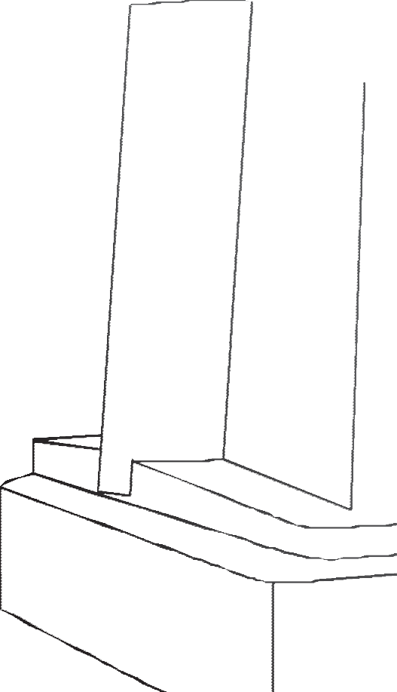
Корпоративная штаб-квартира
Heidelberg Engineering GmbH Max-Jarecki-Str. 8
69115 Гейдельберг/Германия
Телефон: +49 6221 64 63 0
Факс: +49 6221 64 63 62
Австралия
Heidelberg Engineering Pty Ltd Suite E5, 63 - 85 Turner St
Порт Мельбурн 3002 Виктория
Телефон: +61 396 392 125
Факс: +61 396 392 127
Швейцария
Heidelberg Engineering GmbH Schulstrasse 161
8105 Регенсдорф
Телефон: +41 44 8887 020
Факс: +41 44 8887 024
Финляндия
Heidelberg Engineering GmbH · Luomannotko 6 · 02200
Espoo Тел: +358 505 226 963
Соединенное Королевство
Heidelberg Engineering Ltd.
55 Marlowes
Хемел Хемпстед Херфордшир HP1 1LE
Телефон: +44 1442 502 330
Факс: +44 1442 242 386
www.HeidelbergEngineering.com
200468-001 INT.AE19 © Heidelberg Engineering GmbH

